Slide 1
Katern D: Relativiteit
Proces, didactiek en verdieping
Bart van Dalen

Slide 2

Programma
Even voorstellen
Schrijfproces
Aandachtrichters per paragraaf
Verdieping voor sterke leerlingen
Serious games

Slide 3
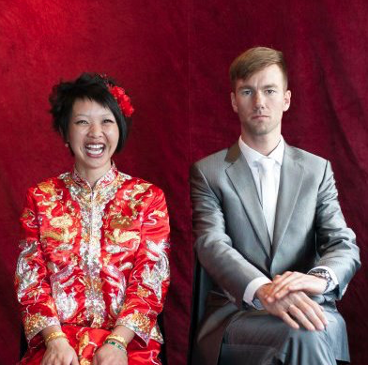
Bart van Dalen
1984: Basisschool De Zonnewijzer Haarlem
1992: Mendel College Haarlem
1998: Universiteit van Amsterdam
2004: St. Michaël College Zaandam
2013: Hogeschool van Amsterdam

Slide 4
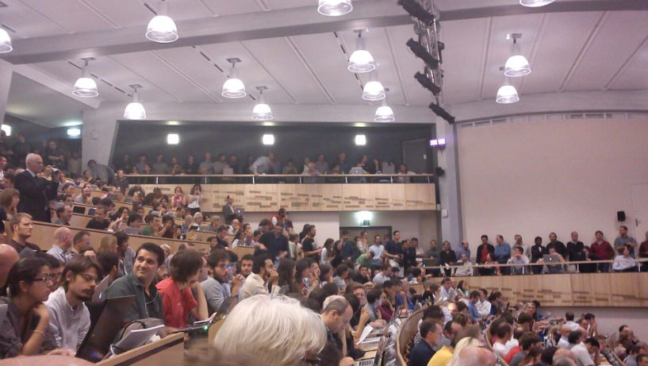
Schrijfproces

Slide 5

Schrijfproces - Inspiratie
De sublieme eenvoud van relativiteit – Sander Bais

Slide 6

Schrijfproces - Inspiratie
Niks relatief! – Vincent Icke

Slide 7
Schrijfproces - Synopsis
Subdomein F2 Relativiteitstheorie
De kandidaat kan in gedachte-experimenten en toepassingen de verschijnselen tijdrek en lengtekrimp verklaren aan de hand van de begrippen lichtsnelheid, gelijktijdigheid en referentiestelsel.

Slide 8
Schrijfproces - Synopsis
Subdomein F2 Relativiteitstheorie
Suggesties
Mogelijke vakbegrippen:
gelijktijdigheid, tijdrek, Lorentztransformaties, energie, impuls, massa, lengtekrimp, tweelingparadox, ruimte-tijddiagram.
Mogelijke contexten:
fundamenteel natuurkundig onderzoek.

Slide 9
Schrijfproces - Synopsis
Originele indeling
Paragraaf | Leerdoelen
1 | Ruimtetijd-diagrammen SRT postulaten
2 | Inertiaalstelsels en gelijktijdigheid
3 | Tijdrek en Lengtekrimp
4 | Lorentztransformaties
5 | Energie, Impuls en Massa

Slide 10
Schrijfproces - Synopsis
Originele indeling feedback
Paragraaf | Leerdoelen
1 | Ruimtetijd-diagrammen SRT postulaten
2 | Inertiaalstelsels en gelijktijdigheid
3 | Tijdrek en Lengtekrimp
4 | Lorentztransformaties
5 | Energie, Impuls en Massa

Slide 11
Schrijfproces - Synopsis
Nieuwe indeling
Paragraaf | Leerdoelen
1 | Tijdrek en lengtekrimp
2 | Ruimtetijd-diagram
3 | Gelijktijdigheid
4 | Energie
5 | Zwarte gaten

Slide 12
Voorkennisquiz
Socrative.com
Roomnumber: 196464

Slide 13
Voorkennisquiz
Socrative.com
Roomnumber: 196464
Quiznummer: 13459888

Slide 14
Didactiek
Niet “alles” staat in de katern; een aantal belangrijke zaken leiden leerlingen zelf af:
Waarnemingen in het referentiestelsel van de muonen
Formule voor tijdrek
Tweelingparadox

Slide 15
Didactiek
De ruimtetijd-diagrammen worden pseudo-klassiek geïntroduceerd.
Voordeel: aansluiten bij voorkennis
Nadeel: de t-as wordt een ct-as

Slide 16
D.0 Algemeen
Minute Physics: What is Relative?
https://www.youtube.com/watch?v=VS46DZe5usY

Slide 17
Videomateriaal per paragraaf
Een aantal video’s bij wijze van:
Aandachtsrichter
Verdieping
Alternatieve uitleg

Slide 18
D.1 Tijdrek en lengtekrimp
Veritasium: Electromagnetisme
https://www.youtube.com/watch?v=1TKSfAkWWN0

Slide 19
D.2 Ruimtetijd-diagram
Minute Physics: Ruimtetijd-diagrammen
https://www.youtube.com/watch?v=ajhFNcUTJI0
(+) Veritasium: Hubble Sphere
https://www.youtube.com/watch?v=XBr4GkRnY04

Slide 20
D.3 Gelijktijdigheid
Gelijktijdigheid
https://www.youtube.com/watch?v=DRDN7ceu6UU

Slide 21
D.4 Energie
John Samson: Relativistic Energy 1/2
https://www.youtube.com/watch?v=PVWY5IkglA4
John Samson: Relativistic Energy 2/2
https://www.youtube.com/watch?v=J9my1qyenl4

Slide 22
D.5 Zwarte Gaten
Minute Physics: GPS
http://youtu.be/ky4RgRvVDoA?list=PLED25F943F8D6081C

Slide 23
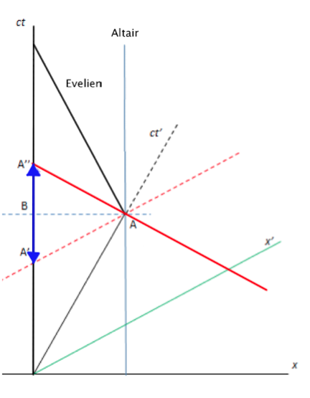
D.6 Afsluiting
Versnelling is absoluut
De tweelingparadox is niet het gevolg van de versnelling!

Slide 24
Verdieping
Waarom lijken objecten gekromd wanneer je met een hoge snelheid beweegt?
Hoe kan je snelheden optellen in de SRT?
Hoe werken Lorentz-transformaties?
Past de plank in de schuur? (Pole-Barn Paradox)
Roodverschuiving bij sterren en de Hubblewet

Slide 25

http://gamelab.mit.edu/games/a-slower-speed-of-light/

Slide 26
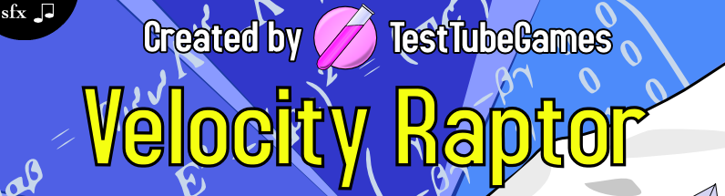
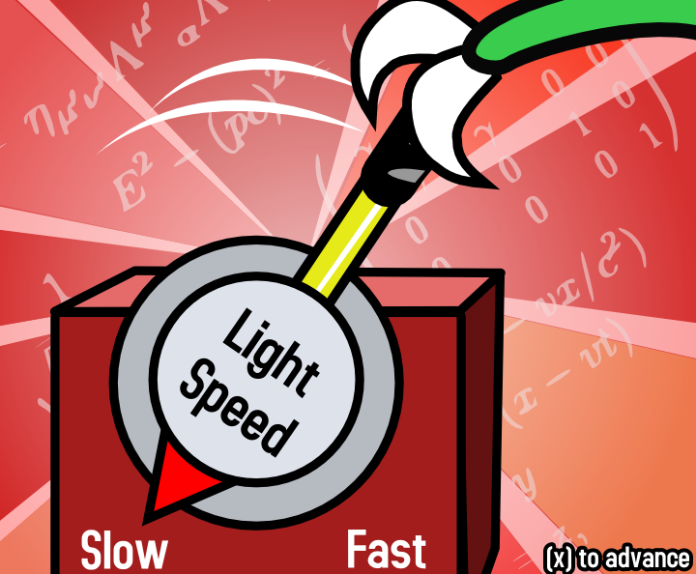
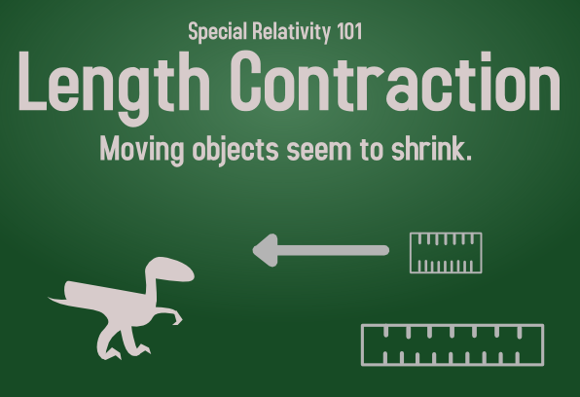
Serious Game: Velocity Raptor
http://www.testtubegames.com/velocityraptor.html

Slide 27
Vragen?
b.van.dalen@hva.nl

